Slide 1
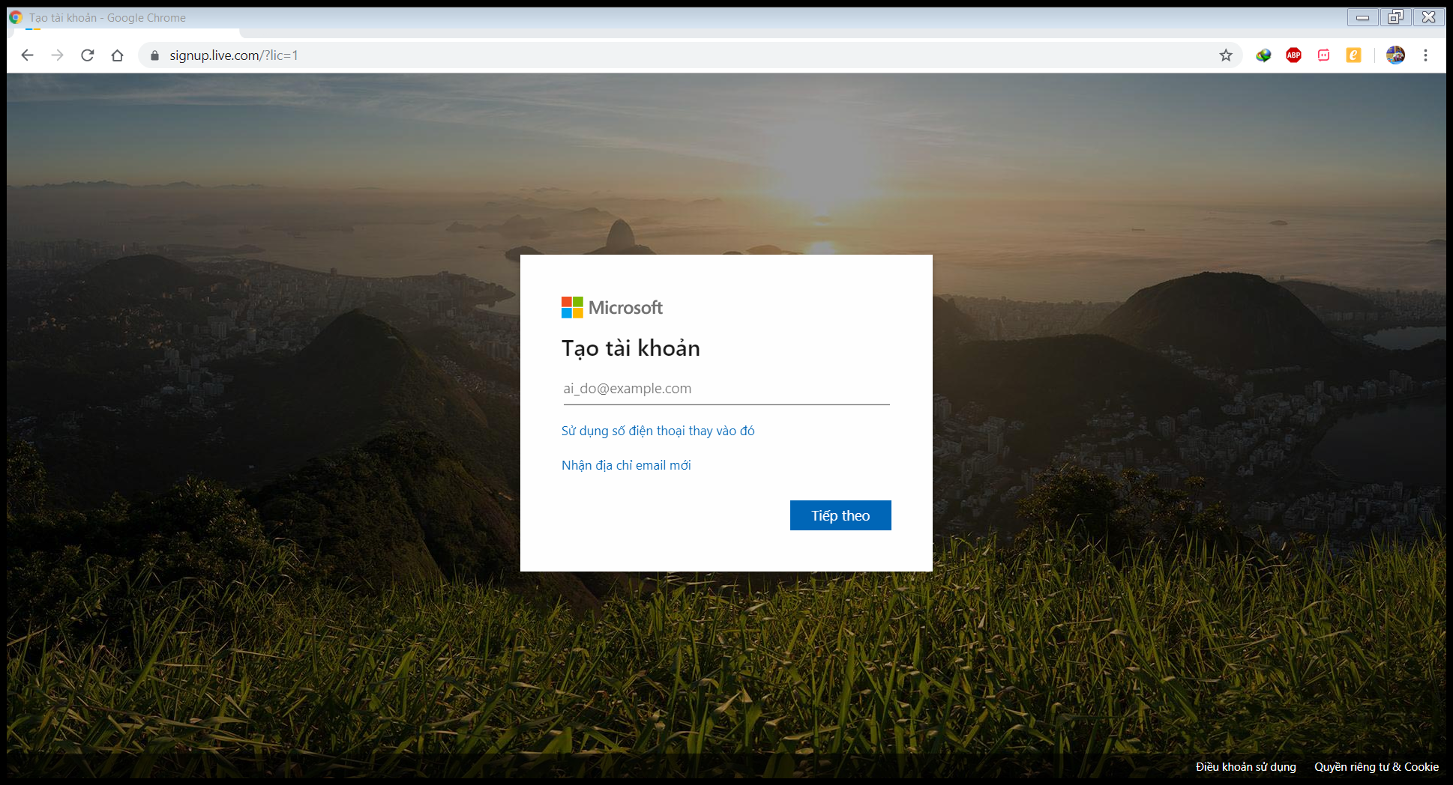
B2: Nhập email cá nhân
B3: Chọn tiếp theo
Bước 1: Đăng ký tài khoản
Truy cập trang: https://signup.live.com/?lic=1

Slide 2
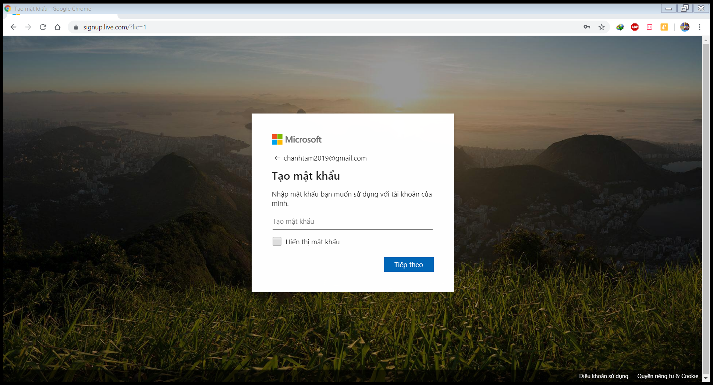
Tạo mật khẩu

Slide 3
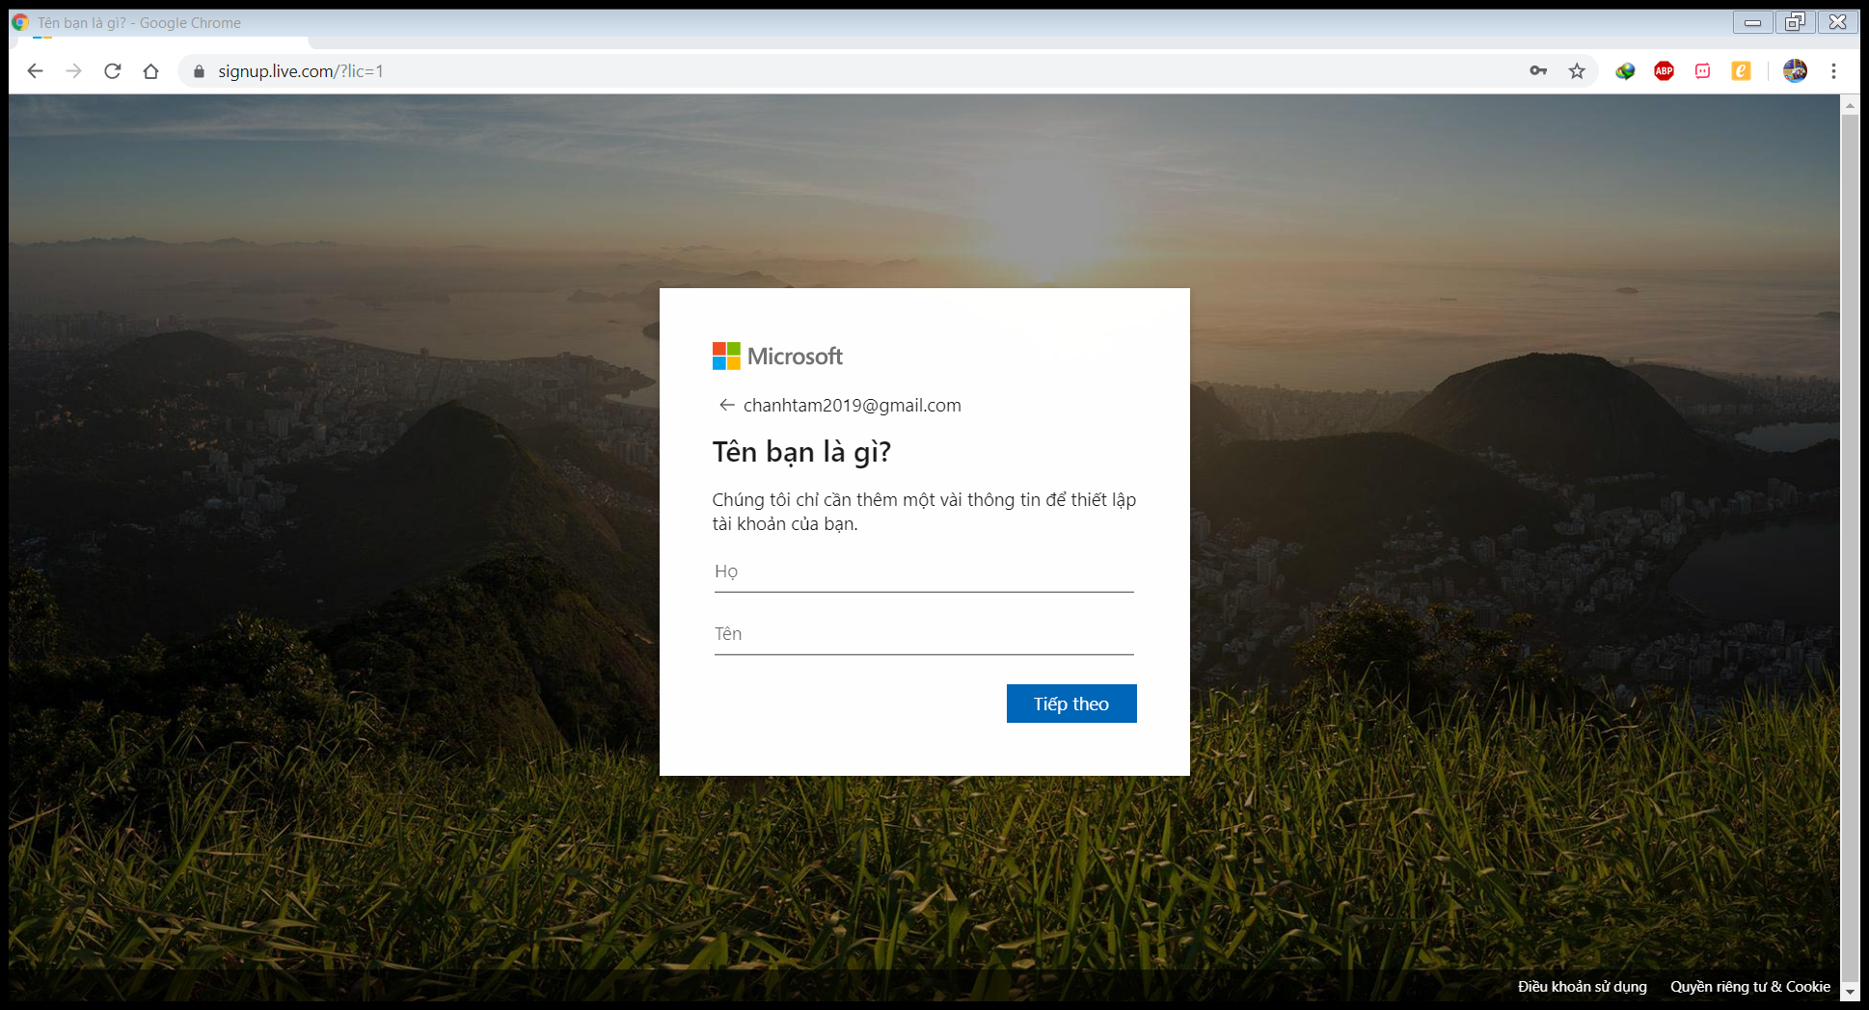
Nhập họ tên

Slide 4
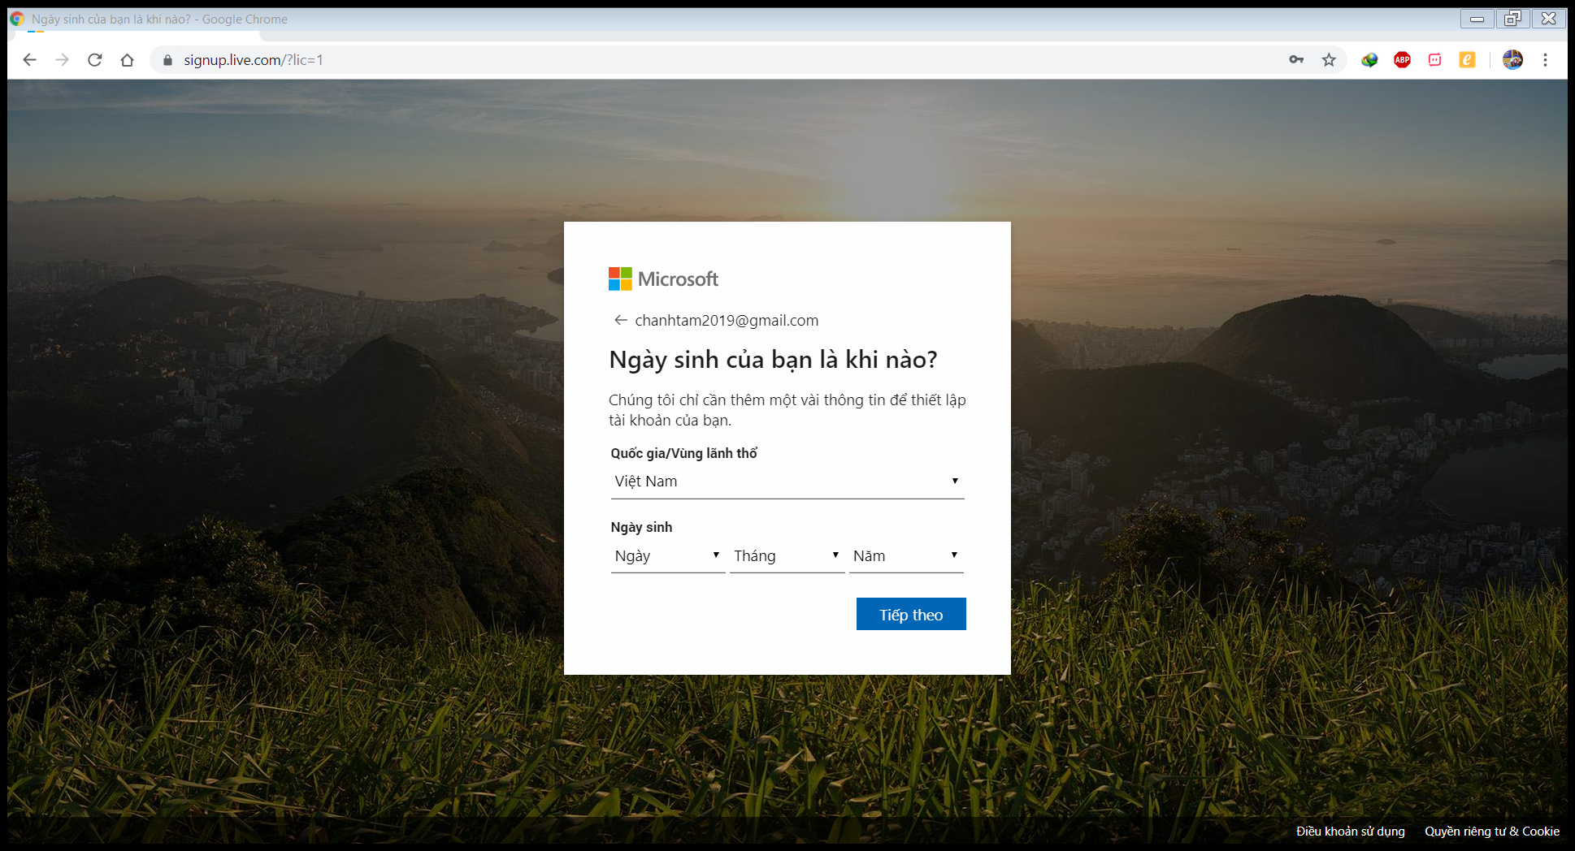

Slide 5
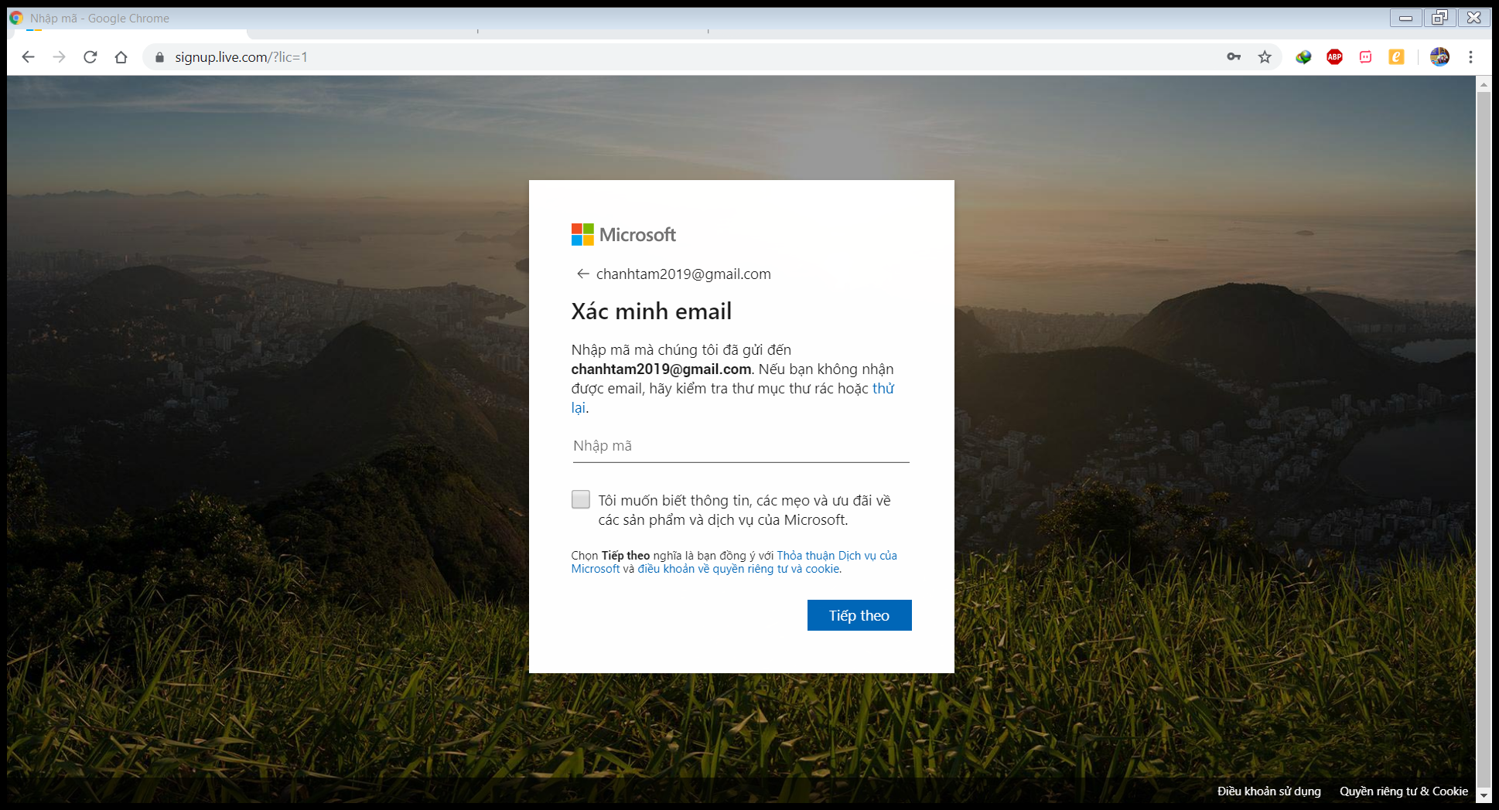
Kiểm tra email, nhập mã xác nhận

Slide 6
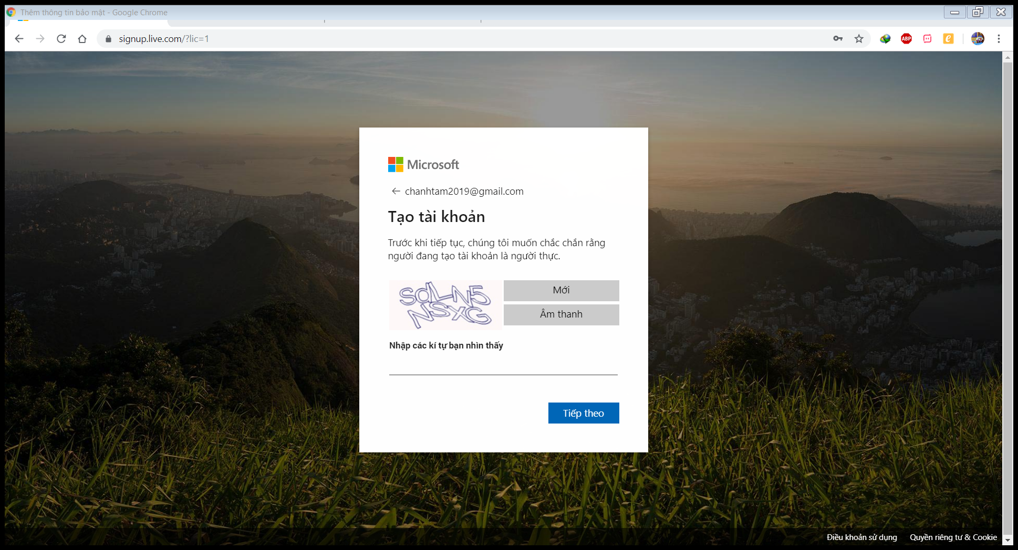
Nhập xác nhận ->Hoàn tất

Slide 7
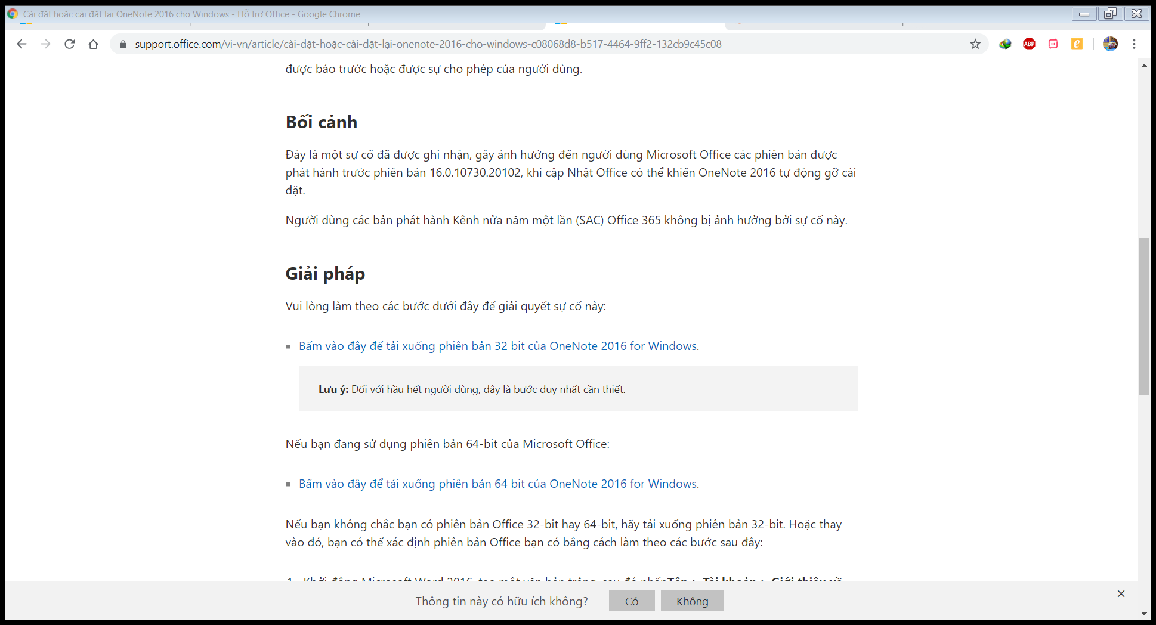
Link tải Onenote 2016: http://bit.ly/onenoteq12
Tải file cài đặt Onenote

Slide 8
Cài đặt Onenote

Slide 9
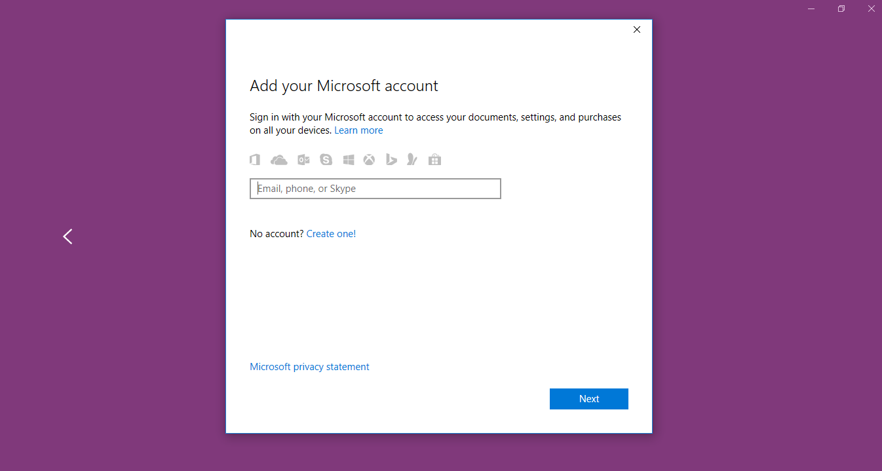
Đăng nhập Onenote bằng tài khoản đk ở trên

Slide 10
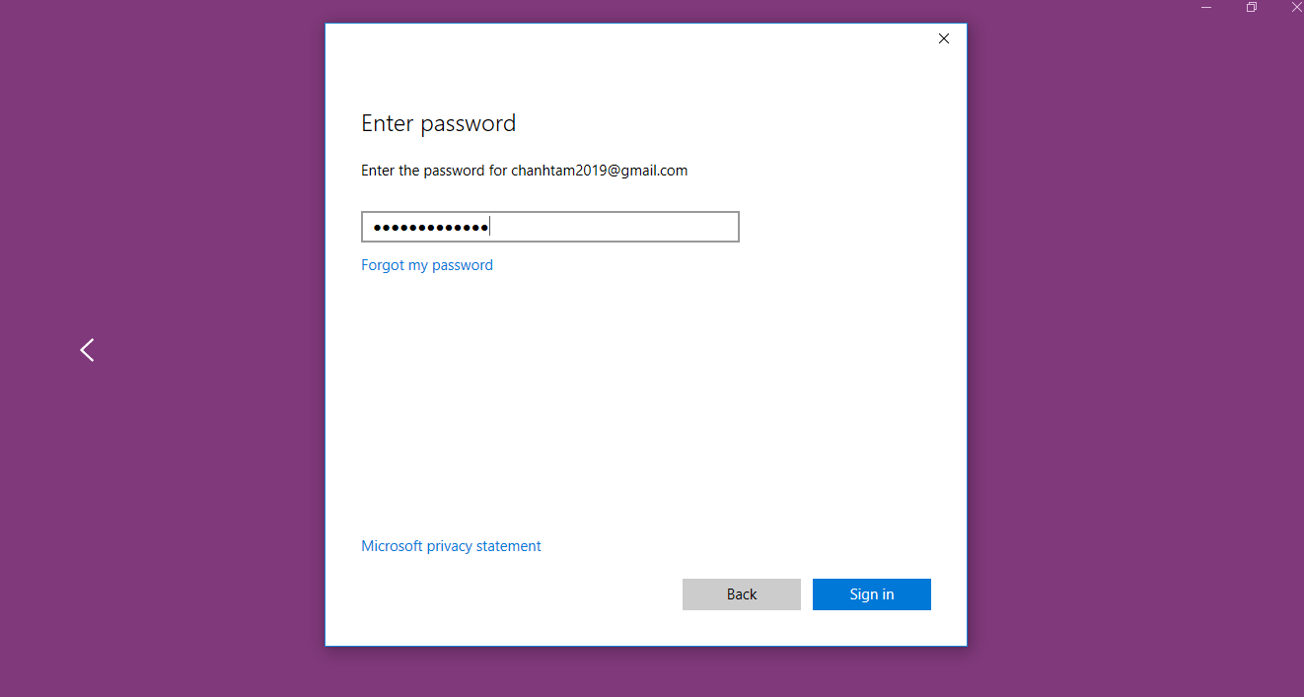

Slide 11
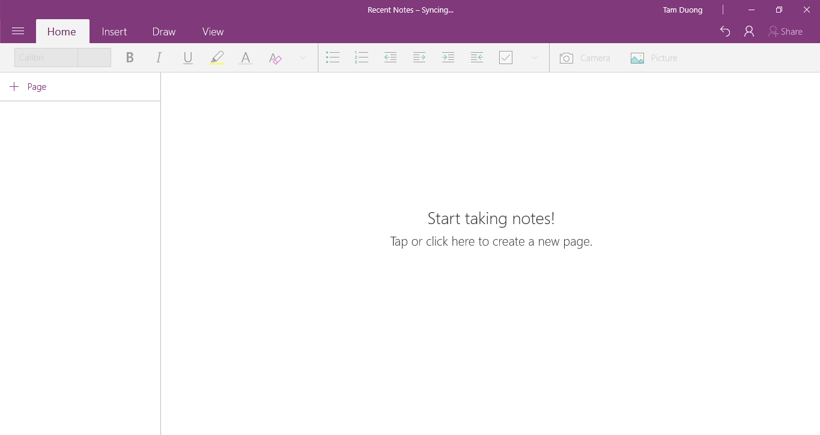
Tạo 1 sổ tay mới

Slide 12
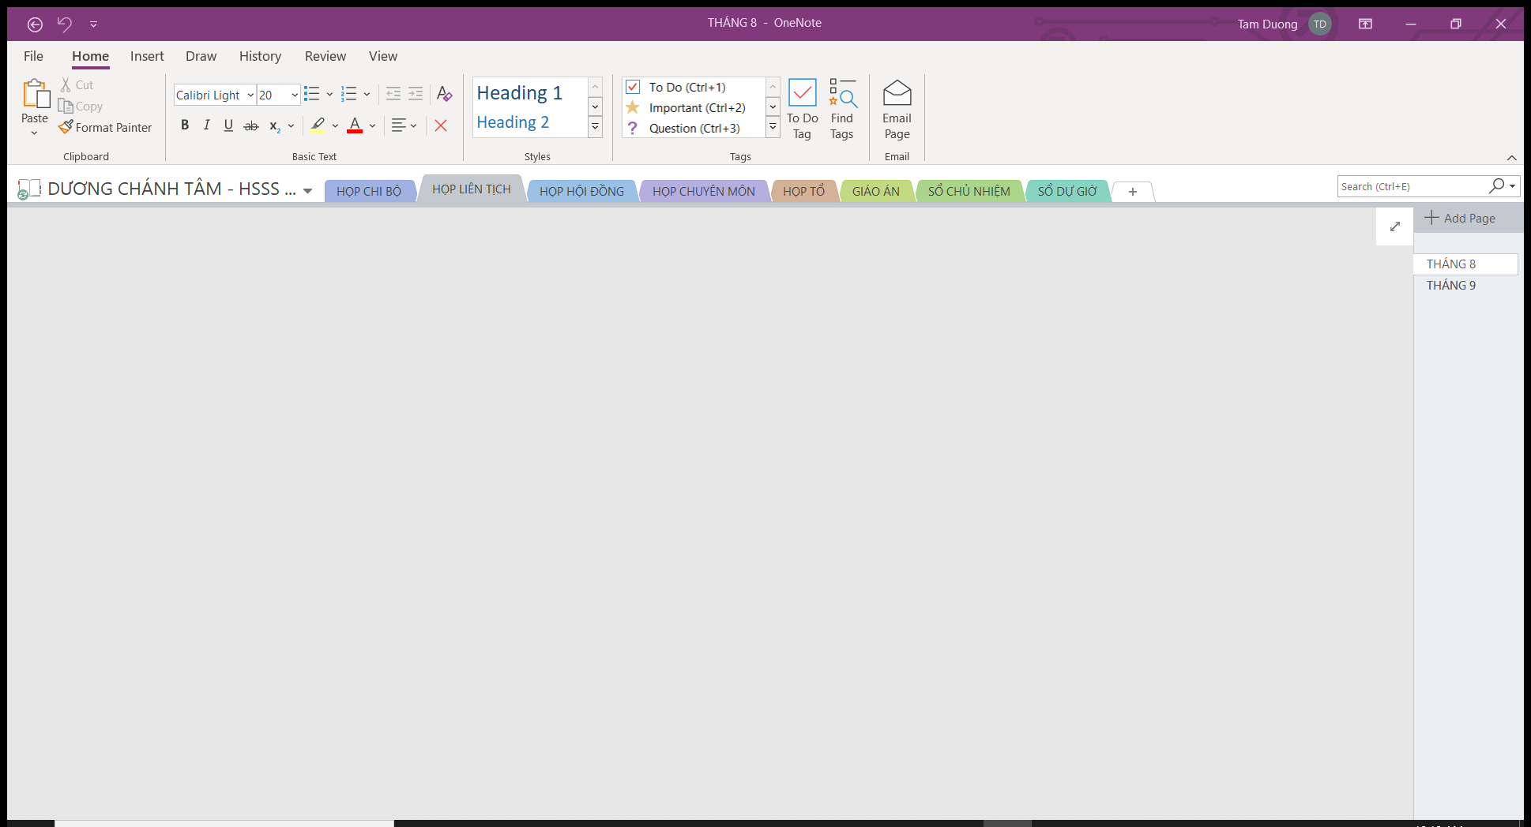
Các công cụ hỗ trợ ghi chú
Tạo các loại sổ sách
Tạo các tháng

